Slide 1


Toán 5
Diện tích hình tam giác
Trang 87- 88

Slide 2
Các hoạt động chính
Khởi động
Khám phá
Luyện tập
Vận dụng

Slide 3


Hoạt động 1: Khởi động
VƯỢT CHƯỚNG NGẠI VẬT

Slide 4

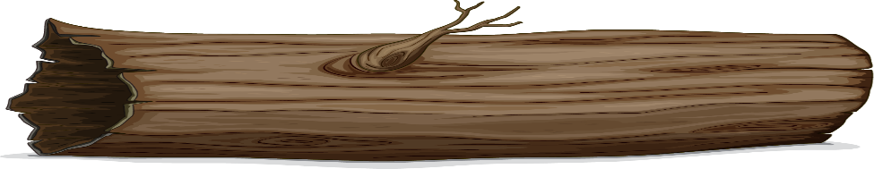


Slide 5





Câu 1: Hãy chỉ ra đáy và đường cao tương ứng được vẽ trong hình tam giác ABC dưới đây:
A
H
B
C
A. đường cao CA, đáy AB
B. đường cao CH, đáy AB
C. đường cao CB, đáy AB

Slide 6



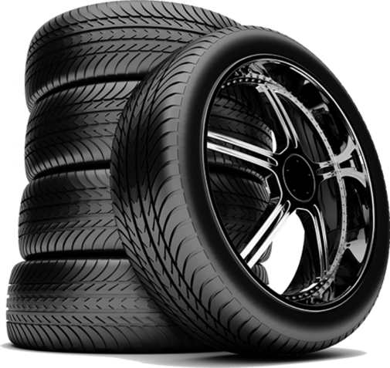


Câu 2: Hãy nêu tên đáy và đường cao tương ứng được vẽ trong hình tam giác DEG dưới đây:
D
D
K
E
G
A. đường cao DK, đáy EG
B. đường cao EK, đáy EG
C. đường cao DE, đáy EG

Slide 7







Câu 3: Hãy chỉ ra đáy và đường cao tương ứng được vẽ trong hình tam giác MPQ dưới đây:
P
N
M
Q
A. đường cao MN, đáy MQ
B. đường cao MN, đáy MP
C. đường cao MN, đáy PQ

Slide 8





Hoạt động 2:Khám phá
Vậy chúng mình cùng nhau tìm cách tính diện tích khăn quàng đỏ hình tam giác nhé!
S = ?
À đó chính là khăn quàng đỏ có hình tam giác.

Slide 9


TOÁN
Bài :
DIỆN TÍCH HÌNH TAM GIÁC
1. Cắt hình tam giác
- Từ hai hình tam giác bằng nhau
- Lấy một hình tam giác, cắt theo đường cao để thành hai mảnh tam giác 1 và 2

1
2

Slide 10
TOÁN
Bài :
DIỆN TÍCH HÌNH TAM GIÁC
1. Cắt hình tam giác
- Hai hình tam giác bằng nhau
- Lấy một hình tam giác cắt theo đường cao để thành hai mảnh tam giác 1 và 2
2. Ghép thành hình chữ nhật
- Ghép hai mảnh 1 và 2 vào hình tam giác còn lại để được hình chữ nhật
A
E
B
1
2
1
2
D
H
C

Slide 11
TOÁN
Bài :
DIỆN TÍCH HÌNH TAM GIÁC
1. Cắt hình tam giác
2. Ghép thành hình chữ nhật
3. So sánh các yếu tố hình học trong hình vừa ghép
A
E
B
D
D
H
C
C

Slide 12
TOÁN
Bài :
DIỆN TÍCH HÌNH TAM GIÁC
1. Cắt hình tam giác
2. Ghép thành hình chữ nhật
3. So sánh các yếu tố hình học trong hình vừa ghép
A
B
Chiều dài hình chữ nhật bằng độ dài đáy của hình tam giác.
Chiều rộng của hình chữ nhật bằng chiều cao của hình tam giác.
D
C
E
Diện tích hình chữ nhật gấp 2 lần diện tích hình tam giác.
D
H
C

Slide 13
TOÁN
Bài :
DIỆN TÍCH HÌNH TAM GIÁC
1. Cắt hình tam giác
2. Ghép thành hình chữ nhật
3. So sánh các yếu tố hình học trong hình vừa ghép
4. Hình thành quy tắc, công thức tính diện tích hình tam giác
Diện tích hình chữ nhật ABCD là
A
E
B
DC
x AD
DC
EH
= DC x EH
Vậy diện tích hình tam giác EDC là
x
D
C
H
2
QUY TẮC : Muốn tính diện tích hình tam giác ta lấy độ dài đáy nhân với chiều cao (cùng một đơn vị đo) rồi chia cho 2.

Slide 14
TOÁN
Bài :
DIỆN TÍCH HÌNH TAM GIÁC
4. Hình thành quy tắc, công thức tính diện tích hình tam giác
QUY TẮC : Muốn tính diện tích hình tam giác ta lấy độ dài đáy nhân với chiều cao (cùng một đơn vị đo) rồi chia cho 2.
CÔNG THỨC
DC
x
=
EH
S
2
h
h
S là diện tích
a
a là độ dài đáy
a
h là chiều cao

Slide 15
Tính diện tích chiếc khăn quàng đỏ hình tam giác biết độ dài đáy là 100cm và chiều cao là 25 cm.:
25 cm
100 cm

Slide 16

Diện tích chiếc khăn quàng đỏ hình tam giác biết độ dài đáy là 100cm và chiều cao là 25 cm là:
25 cm
100 cm
Giải
Diện tích khăn quàng đỏ là:
100 x 25 : 2 = 1250 (cm² )
Đáp số: 1250 cm²

Slide 17
Hoạt động 3: Luyện tập

Slide 18
Bài 1. Tính diện tích hình tam giác có:
a. Độ dài đáy 8cm và chiều cao là 6cm.
b. Độ dài đáy 2,3dm và chiều cao là 1,2dm
Giải
a. Diện tích hình tam giác là:
8 x 6 : 2 = 24 (cm²)
b. Diện tích hình tam giác là:
2,3 x 1,2 : 2 = 1,38 (dm²)
Đáp số : 24cm² và 1,38dm²

Slide 19
Bài 2. Tính diện tích hình tam giác có:
a. Độ dài đáy 5m và chiều cao là 24dm.
b. Độ dài đáy 42,5 m và chiều cao là 5,2 m
Giải
a. 24 dm = 2,4 m
Diện tích hình tam giác là:
5 x 2,4 : 2 = 6 (m²)
b. Diện tích hình tam giác là:
42,5 x 5,2 : 2 = 110,5 (m²)
Đáp số : 6 m² và 110,5 m²

Slide 20
Hoạt động 4: Vận dụng

Slide 21




DORAEMON CÂU CÁ

Slide 22







GIỎI QUÁ
Bắt đầu!
TIẾC QUÁ
TIẾC QUÁ
TIẾC QUÁ
HẾT GIỜ
Tính diện tích lá cờ dây hình tam giác biết độ dài cạnh đáy là 20cm và chiều cao là 30 cm.
30 cm
20 cm
A. 300cm²
B. 600 cm²
C. 50 cm²
D. 25 cm²

Slide 23


GIỎI QUÁ
Bắt đầu!
TIẾC QUÁ
TIẾC QUÁ
TIẾC QUÁ
HẾT GIỜ
Tính diện tích biển báo nguy hiểm hình tam giác biết độ dài cạnh đáy là 70cm và chiều cao là 50 cm.
50 cm
70 cm
A. 3500cm²
B. 1750cm²
C. 120cm²
D. 60cm²

Slide 24
DẶN DÒ
Học thuộc qui tắc và công thức tính diện tích hình tam giác
Hoàn thành các bài đã làm
Chuẩn bị bài: Luyện tập

Slide 25
CHÚC CÁC EM HỌC GIỎI!

